Slide 1
SOLID

Slide 2
ООП
Переиспользуемость
Читаемость
Отражение реальности
Документируемость
Тестирование (TDD)

Slide 3

ООП

Slide 4
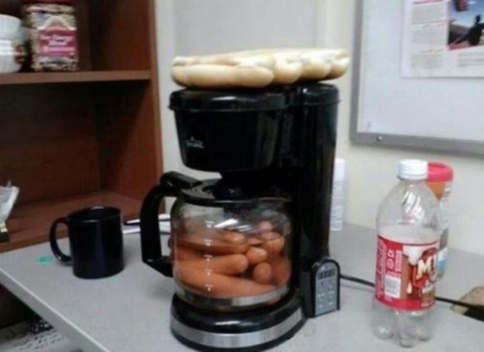
ООП
Notes:
Очень хочется объяснения этому слайду

Slide 5
Гибкая разработка
Итеративная разработка
Динамическое формирование требований
Быстрые коммуникации
Самоорганизация команды
Сосредоточение на текущем состоянии системы

Slide 6
Гибкая архитектура
Жесткость
Хрупкость
Вязкость
Ненужная сложность
Дублирование
Непрозрачность

Slide 7
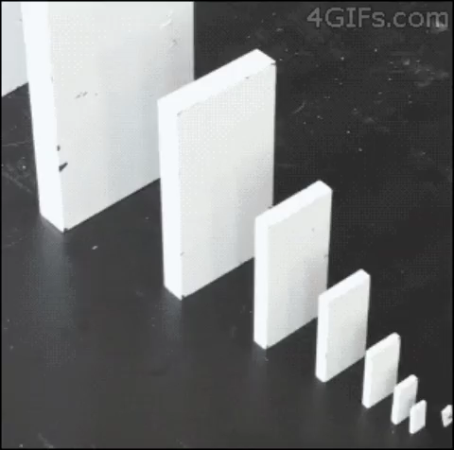
Жесткость
Изменение одного модуля программы влечет изменение других
Notes:
Дизайн жёсткий, если единственное изменение вызывает целый каскад других изменений в зависимых модулях.

Slide 8
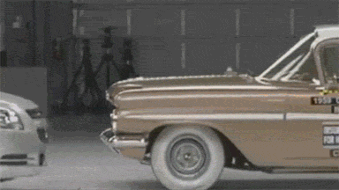
Хрупкость
Изменения одного модуля ведут к краху других
Notes:
Хрупкость – свойство программа повреждаться во многих местах при внесении единственного изменения. Зачастую новые проблемы возникают в частях, не имеющих концептуальной связи с той, что была изменена. Исправление одних проблем ведёт к появлению новых.
Может возникать из-за того, что в коде много copy-paste. Изменение одного места, ломает все другие.

Slide 9
Вязкость
Когда хаки делать легче чем архитектурные изменения
Notes:
Проявляется тогда, когда изменения можно внести двуми способами. Одни сохраняют дизайн, другие – нет (то есть являются «хаком»). Если сохраняющие дизайн подходы оказывается реализовать труднее, чем «хак», то вязкость дизайна высока.

Slide 10
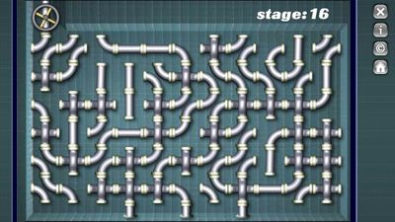
Ненужная сложность
Неиспользуемые компоненты
Notes:
Встречается, когда разработчик пытается предвидеть будущие изменения и вставляет средства для их поддержки. Круто? Нет! Чаще всего ведёт к тому, что гипотезы не подтверждаются. В итоге имеем лишние трудозатраты на написание кода, поддержку, а потом ещё и на выпиливание.

Slide 11

Дублирование
Дублирование
Notes:
Пример с архивированием.

Slide 12
Непрозрачность
Трудность понимания, необходимость комментариев
Notes:
Код, эволюционирующий со временем, постепенно становится всё более и более непрозрачным. Дабы свести непрозрачность к минимуму, нужно постоянно следить, чтобы он оставался ясным и выразительным.

Slide 13
SOLID
Single responsibility principle
Open/closed principle
Liskov substitution principle
Interface segregation principle
Dependency inversion principle

Slide 14
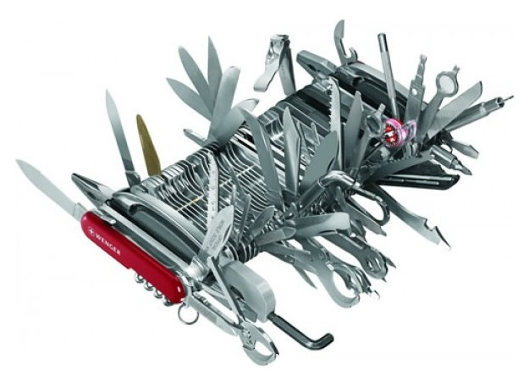
Single responsibility principle
У класса должна быть только одна причина для изменения

Slide 15
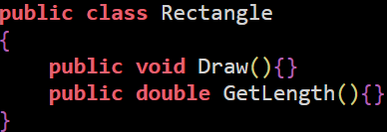
Single responsibility principle

Slide 16
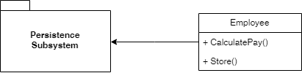
Single responsibility principle
Notes:
Нарушение SRP. Employee будет иметь способ работы с БД

Slide 17
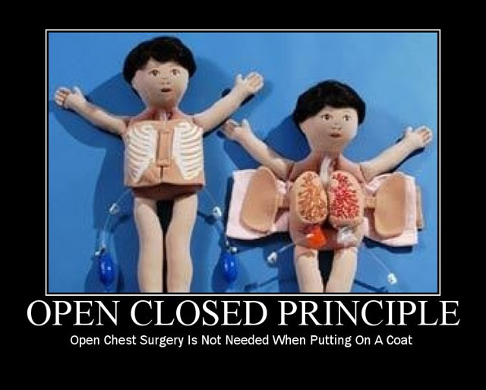
Open/closed principle
Классы должны быть открыты для расширения, но закрыты для модификации
Notes:
Если одно изменение приводит к каскаду других, то попахивает жёсткостью. Принцип OCP рекомендует переработать систему так, чтобы в будущем аналогичные изменения можно было реализовать путём добавления нового кода, а не изменением существующего.

Slide 18
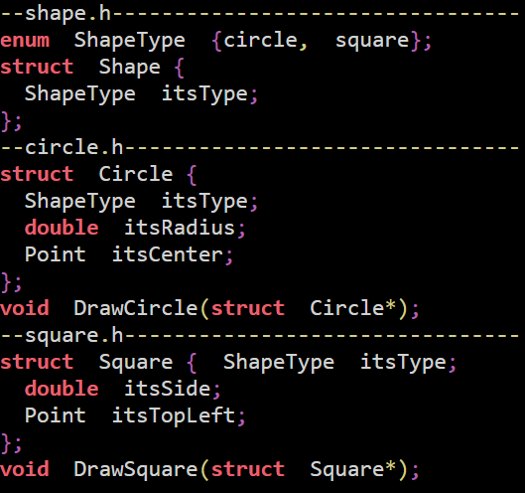
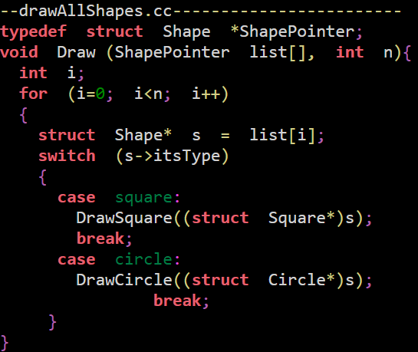
Open/closed principle
Notes:
Drawing Shapes, adding new shape instead of adding code

Slide 19
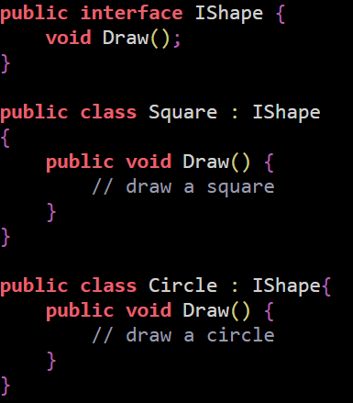
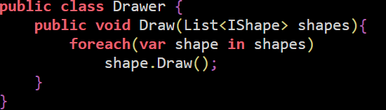
Open/closed principle
Notes:
Drawing Shapes, adding new shape instead of adding code

Slide 20
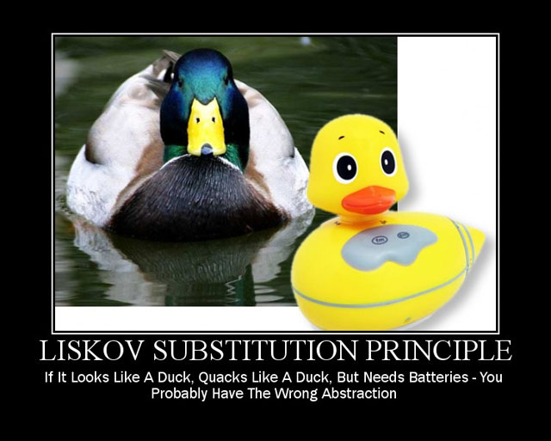
Liskov substitution principle
Вместо базового типа можно использовать любой его подтип
Notes:
Вместо базового типа можно использовать любой его подтип

Slide 21
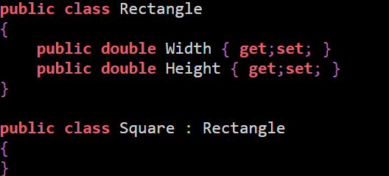
Liskov substitution principle
Notes:
Что же тут не так?
Даём минутку другую подумать

Slide 22
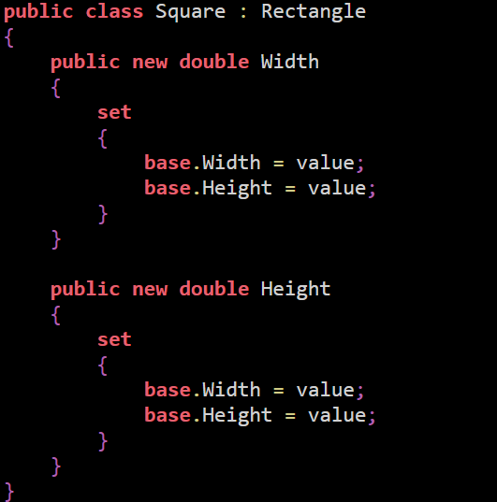
Liskov substitution principle
Notes:
Что же тут не так?
Даём минутку другую подумать

Slide 23
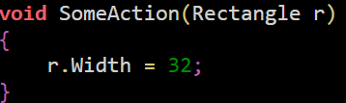
Liskov substitution principle
Notes:
Если передать этой функции ссылку на объект Square, то он будет искажён, потому что высота не изменится.

Slide 24
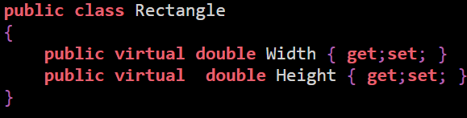
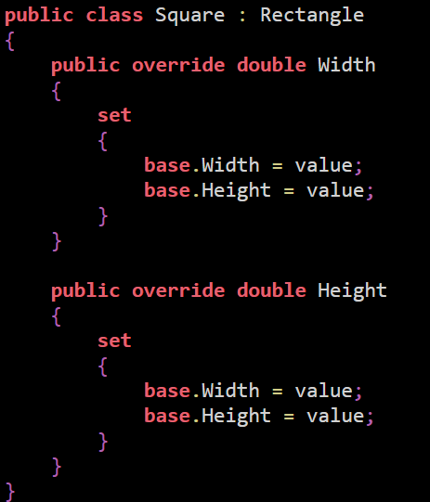
Liskov substitution principle
Notes:
Кажется, такой способ может решить проблему? Ноооо…. Нет

Slide 25
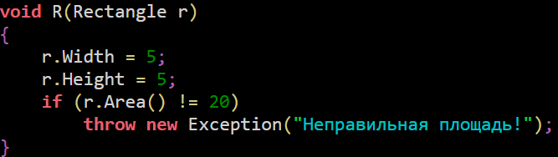
Liskov substitution principle
Следствие из LSP: невозможно установить правильность модели, рассматриваемой изолированно. Правильность модели можно выразить только в терминах её клиентов.
Notes:
Автор метода g предполагал, что при изменении ширины, высота остаётся не изменной.
Пример показывает, что существуют функции, принимающие в качестве аргументов объекты Rectangle, но работающие неправильно для объектов Square.

Slide 26
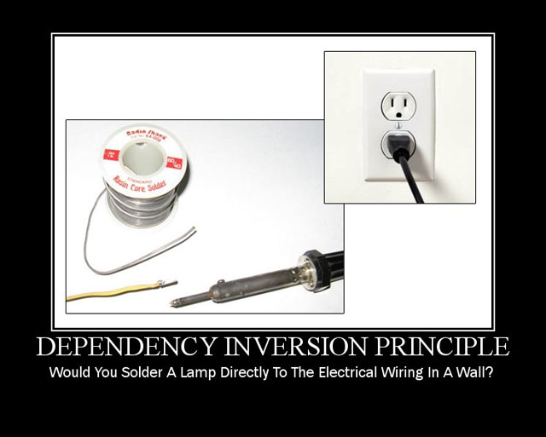
Dependency inversion principle
Абстракции не зависят от деталей, детали зависят от абстракций

Slide 27
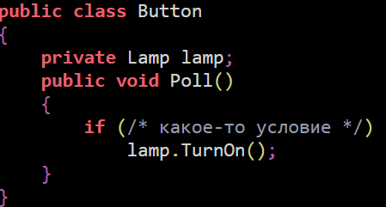
Dependency inversion principle
Notes:
В данном случае у нас получается крайне не универсальная кнопка, которая может включать только конкретную лампу

Slide 28
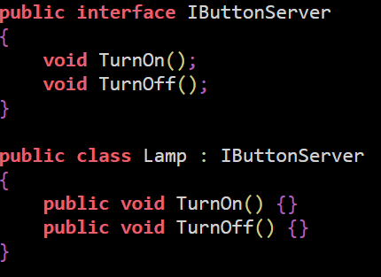
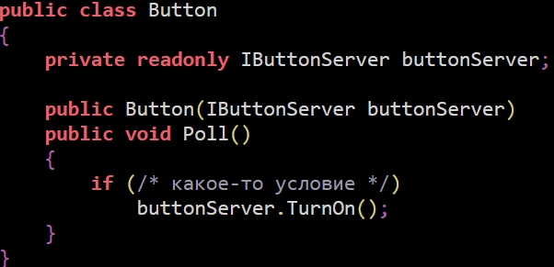
Dependency inversion principle

Slide 29
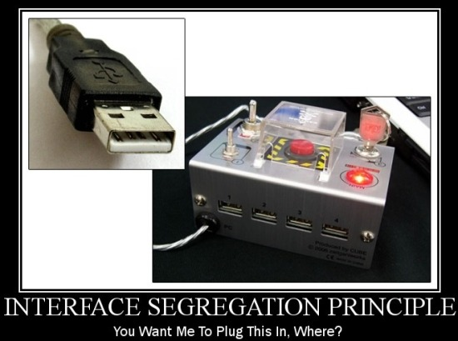
Interface segregation principle
Клиенты не должны вынужденно зависеть от методов, которыми не пользуются
Notes:
Принцип относится к недостаткам «жирных» интерфейсов. «Жирный» интерфейс – если функции этого интерфейса недостаточно сильно сцеплены.
Иными словами – интерфейс класса можно разбить на группы методов.
Каждая группа предназначена для обслуживания разнотипных клиентов.
Принцип допускает: могут существовать объекты, нуждающиеся в несцепленных интерфейсах, однако предполагается, что клиентам не обязательно знать, что это единый класс.

Slide 30
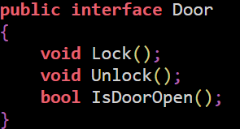
Interface segregation principle
Notes:
Принцип разделения интерфейсов
Клиенты не должны вынужденно зависеть от методов, которыми не пользуются.
Timer, TimerClient, Door, TimedDoor
public interface Door
{
void Lock();
void Unlock();
bool IsDoorOpen();
}
public class Timer
{
public void Register(int timeout, TimerClient client)
{/* код */}
}
public interface TimerClient
{
void TimeOut();
}
public interface TimedDoor : Door
{
void DoorTimeOut(int timeOutId);
}
public class DoorTimerAdapter : TimerClient
{
private TimedDoor timedDoor;
public DoorTimerAdapter(TimedDoor theDoor)
{
timedDoor = theDoor;
}
public virtual void TimeOut(int timeOutId)
{
timedDoor.DoorTimeOut(timeOutId);
}
}
public interface TimedDoor : Door, TimerClient
{
}

Slide 31
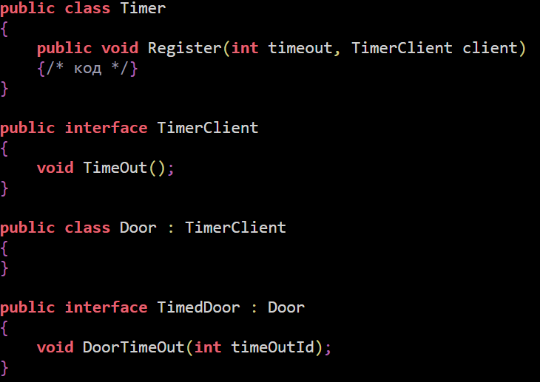
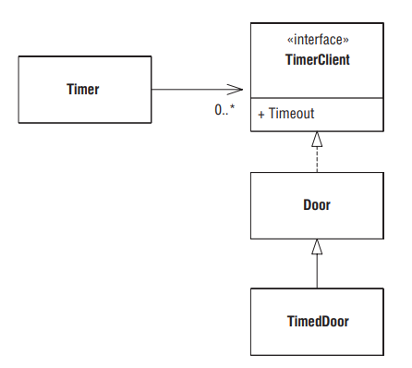
Interface segregation principle
Notes:
Timer, TimerClient, Door, TimedDoor
public interface Door
{
void Lock();
void Unlock();
bool IsDoorOpen();
}
public class Timer
{
public void Register(int timeout, TimerClient client)
{/* код */}
}
public interface TimerClient
{
void TimeOut();
}
public interface TimedDoor : Door
{
void DoorTimeOut(int timeOutId);
}
public class DoorTimerAdapter : TimerClient
{
private TimedDoor timedDoor;
public DoorTimerAdapter(TimedDoor theDoor)
{
timedDoor = theDoor;
}
public virtual void TimeOut(int timeOutId)
{
timedDoor.DoorTimeOut(timeOutId);
}
}
public interface TimedDoor : Door, TimerClient
{
}

Slide 32
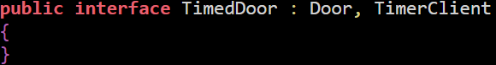
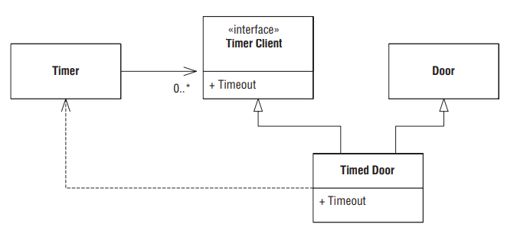
Interface segregation principle
Notes:
Timer, TimerClient, Door, TimedDoor
public interface Door
{
void Lock();
void Unlock();
bool IsDoorOpen();
}
public class Timer
{
public void Register(int timeout, TimerClient client)
{/* код */}
}
public interface TimerClient
{
void TimeOut();
}
public interface TimedDoor : Door
{
void DoorTimeOut(int timeOutId);
}
public class DoorTimerAdapter : TimerClient
{
private TimedDoor timedDoor;
public DoorTimerAdapter(TimedDoor theDoor)
{
timedDoor = theDoor;
}
public virtual void TimeOut(int timeOutId)
{
timedDoor.DoorTimeOut(timeOutId);
}
}
public interface TimedDoor : Door, TimerClient
{
}

Slide 33

Что почитать?
Р. С. Мартин
М. Мартин
Принципы, паттерны и методики гибкой разработки на языке C#

